Slide 1
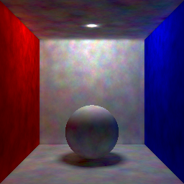
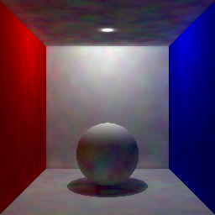
図1 点光源、直接光=フォトンマップ
図2 点光源、直接光=古典レイトレーシング

Slide 2
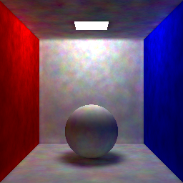
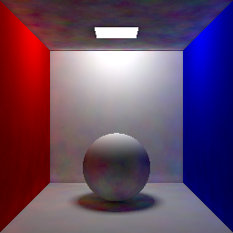
図3 面光源、直接光=フォトンマップ
図4 面光源、直接光=古典レイトレーシング

Slide 3
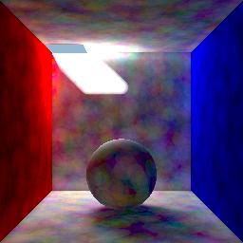
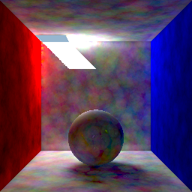
図5 平行光源、直接光=フォトンマップ
図6 平行光源、直接光=古典レイトレーシング

Slide 4
-xr-1
-xr
-xr+1
-1
p
1
追加レイ
xr-1
xr
xr+1
計算済の点
図7 周囲の画素と比較
(xrは画面の横方向画素数)
図8 追加レイの位置

Slide 5

図9 面光源、アンチエリアシング無
図10 面光源、アンチエリアシング有

Slide 6
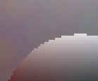
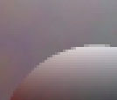
図11 (左)アンチエリアシング無、(右)アンチエリアシング有

